Slide 1
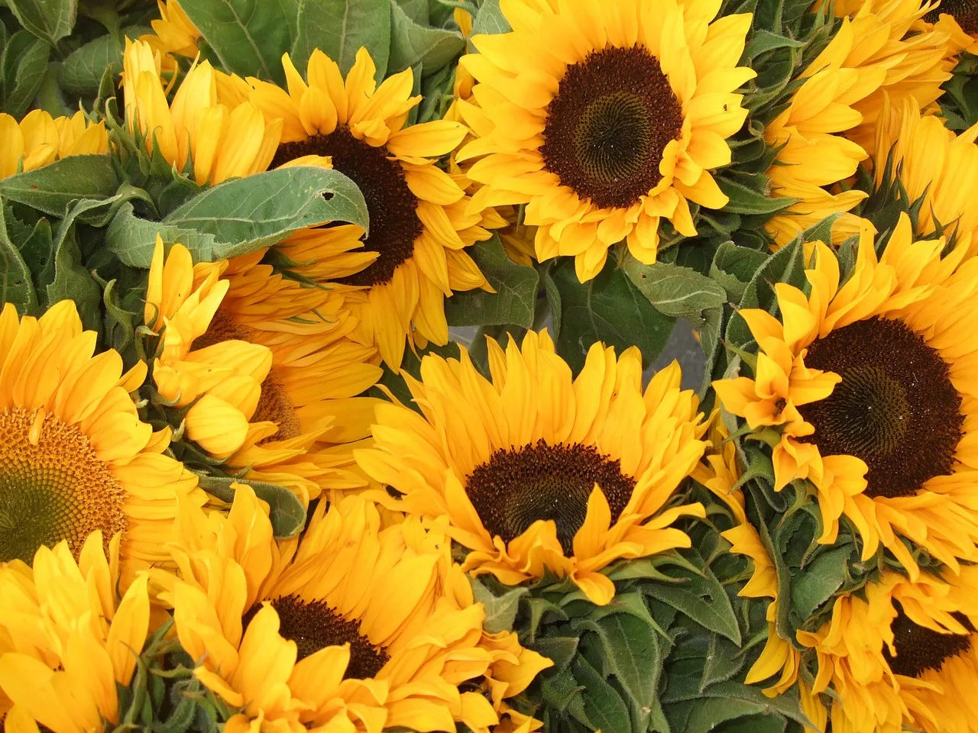
Подсолнечник однолетний

Slide 2
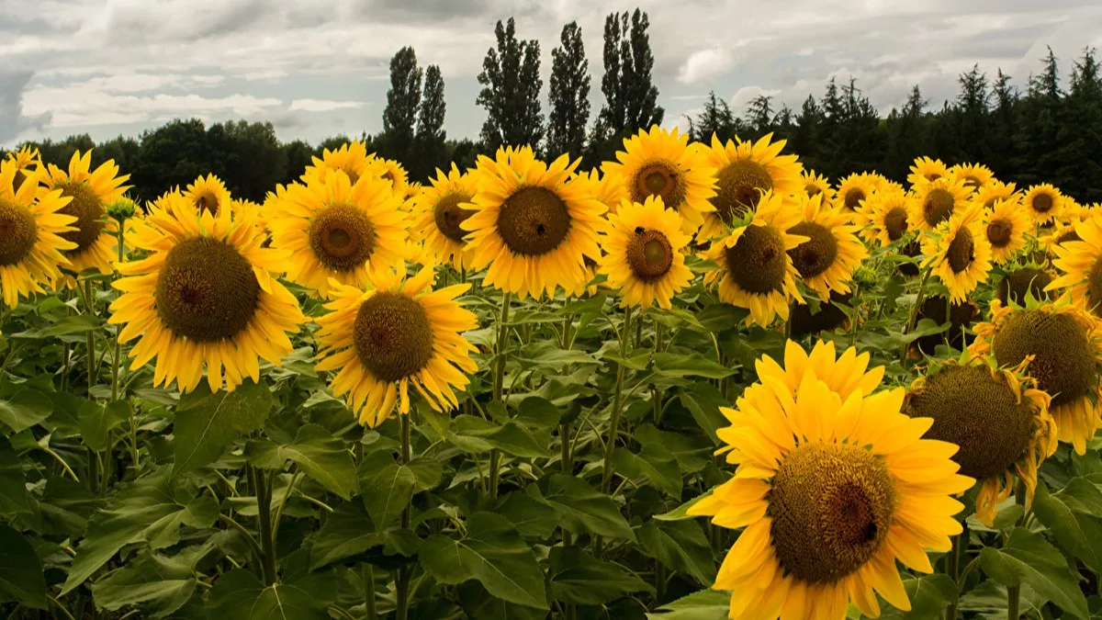
Название «подсолнечник » произошло от двух латинских слов - «солнце» и «цветок»
Класс: Двудольные
Порядок: Астроцветные
Семейство: Астровые
Род: Подсолнечник
Вид: Подсо́лнечник одноле́тний, или Подсóлнечник мáсличный(лат. Heliánthus ánnuus)

Slide 3
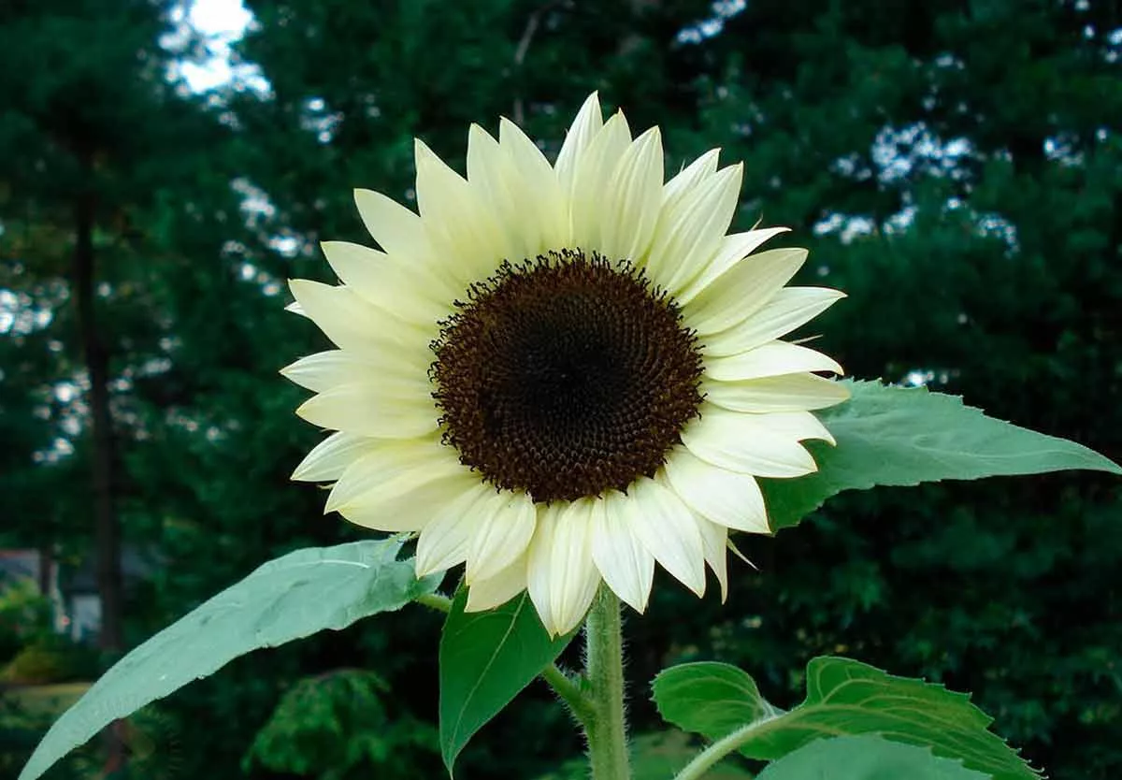
Класс - двудольные.
Семейство - сложноцветные.
Род – подсолнечник.
Название «сложноцветные» семейство получило за строение соцветия цветка, которое образовано множеством мелких цветков.

Slide 4
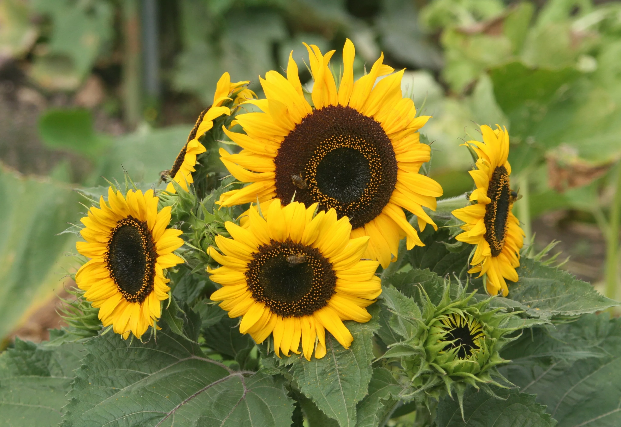
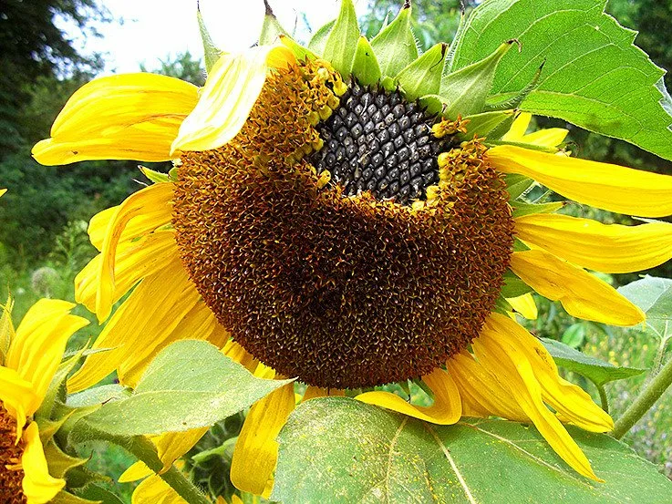
Оно стало украшением садов Мадрида, а позже и всей Европы. Из истории подсолнечника. Родина подсолнечника – Америка. В Калифорнии сохранились заросли его дикорастущих родичей. Около 500 лет назад семена подсолнечника были привезены в Испанию экспедицией Христофора Колумба.

Slide 5
Виды подсолнечника.
Декоративный подсолнечник Благодаря беспрерывному труду селекционеров, вооруженных современными методами биотехнологии и генетики, было создано свыше 150 новых сортов и гибридов декоративного подсолнечника. Ежегодно на рынке появляются новинки, каждая из которых — новое слово в селекции вида. Уже выведены: трогательные миниатюрные подсолнухи, способные на одном стебельке одновременно выдерживать несколько цветков; очаровательные махровые подсолнухи с плотной оранжево-коричневой сердцевиной; подсолнухи, похожие на бархатцы; и множество декоративных сортов с неординарной окраской — от кремовой до персиково-розовой.

Slide 6
Виды подсолнечника.
Однолетний подсолнечник . Подсолнечник однолетний – это важнейшая в мире масличная культура. Отзывчивая и благодарная к применяемым агрономическим технологиям, она очень полезна и плодородна. Не зря в геральдике цветок подсолнечника символизирует процветание и плодородие. Кроме того, удивительно похожее на солнце растение в любую погоду на любом участке создает светлую и теплую атмосферу.

Slide 7
Подсолнечник – однолетнее растение.
Корневая система подсолнечника масличного стержневая, проникает в почву на 2—3 м, что позволяет ему использовать влагу глубоких горизонтов. Стебель до 5 м (у масличных сортов 0,6—2,5 метров), прямостоячий, преимущественно неветвящийся, покрыт жёсткими волосками. Внутри стебля находится мягкая, упругая сердцевина. Листья очерёдные, на длинных черешках, верхние сидячие, нижние супротивные, зелёные, овально-сердцевидные с заострёнными концами, с пластиной до 40 см длины, опушённые короткими жёсткими волосками (что обеспечивает ему большую засухоустойчивость), с пильчатыми краями.

Slide 8


Slide 9
Целебные свойства средств на основе лепестков подсолнуха
Препараты с добавлением цветков считаются хорошими отхаркивающими средствами. Их нередко назначают при простудах. Они способствуют расслаблению гладкой мускулатуры внутренних органов, снижению температуры.
При помощи желтых лепестков подсолнуха лечат желтуху и различные недуги печени и желчевыводящих путей.
Настой на основе растения заметно улучшает аппетит. Пить его советуют по трети стакана трижды – четырежды в сутки.
Воспользоваться целебными свойствами подсолнечника можно при повышенной нервной возбудимости. Настойка поможет поскорее выйти из состояния депрессии или стресса, успокоиться. Пить ее надо по 40 капель перед приемом пищи.

Slide 10
5.Чаем из лепестков подсолнуха можно лечить недуги сердечно-сосудистой системы, желудочно-кишечные колики, крапивницу, невралгии, катар верхних дыхательных путей, грипп. Допускается и наружное его применение – в качестве анальгетика и противовоспалительного средства.
6.Примочки с отваром или настоем на цветах подсолнечника быстро устраняют все признаки герпеса. Смоченный тампон необходимо приложить к больному месту и на время прикрепить его пластырем.
7.Нередко полезные свойства лепестков подсолнуха используют для борьбы с псориазом. Настойка подходит как для внутреннего, так и для наружного применения – темной маслянистой жидкостью протирают пораженные места.

